Slide 1
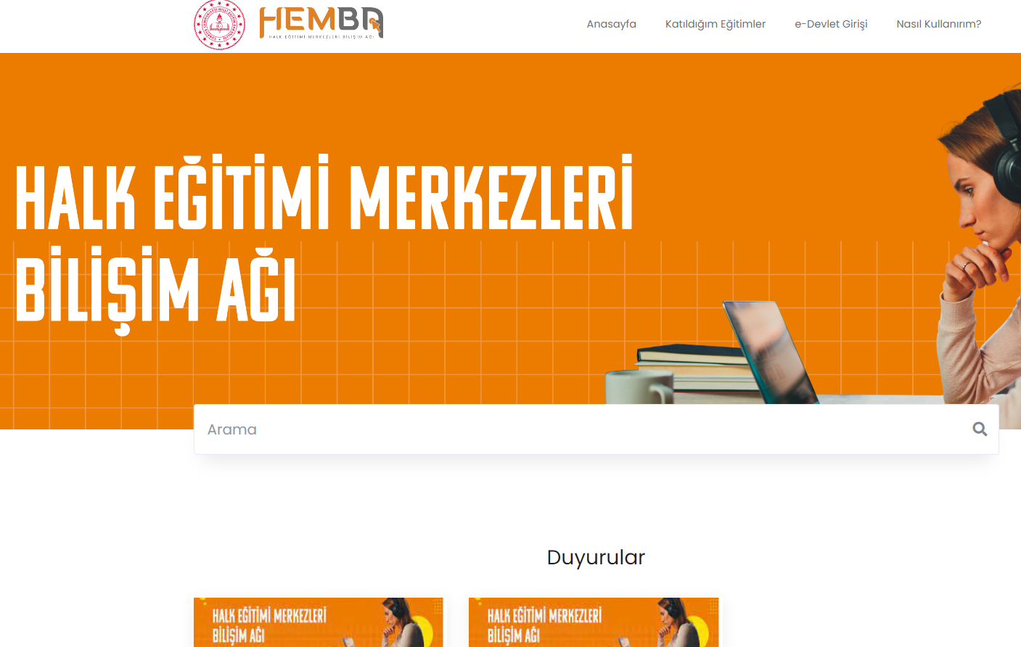

Slide 2
HEMBA NEDİR?
HEMBA HALK EĞİTİMİ MERKEZİ KURSLARINI DİJİTAL ORTAMA TAŞIYAN SİSTEMDİR.
HEMBA İLE KURSLAR ONLİNE OLARAK ALINMAKTA KURS SONUNDA YAPILAN SINAV SONUCUNDA KATILIM BELGESİ SİSTEM TARAFINDAN DÜZENLENMEKTEDİR.

Slide 3
HEMBA ya girişler E-devlet şifresiyle yapılmaktadır. Bu nedenle şu an için HEMBA’ya giriş yapmak için kursiyerin 15 yaşını doldurması ve E-devlet şifresine sahip olması gerekmektedir.
E-devlet şifresi olmayanlar ise Halk Eğitim Merkezi’nde yüzyüze kurslara başvurabilirler.

Slide 4
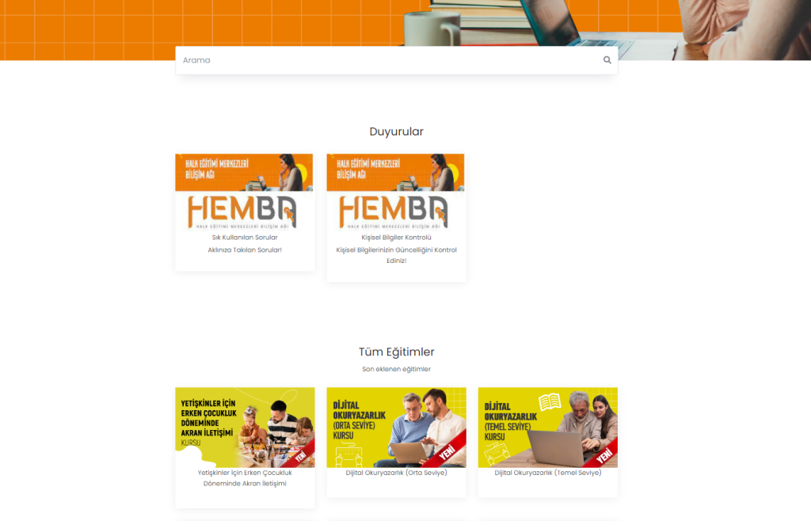
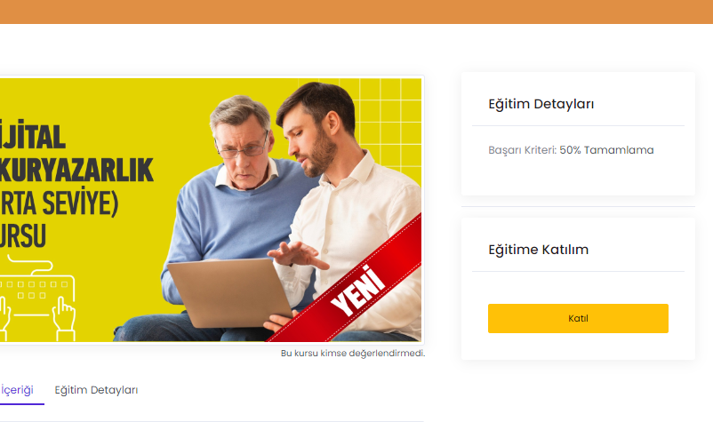
HEMBA’YA GİRİŞ
Sisteme https://www.hemba.gov.tr/ sitesinden giriş yapılır.
Ana sayfa alt kısımdaki Tüm Eğitimler bölümünden istenen eğitim seçilir ve eğitime katıl sekmesi tıklanır.

Slide 5
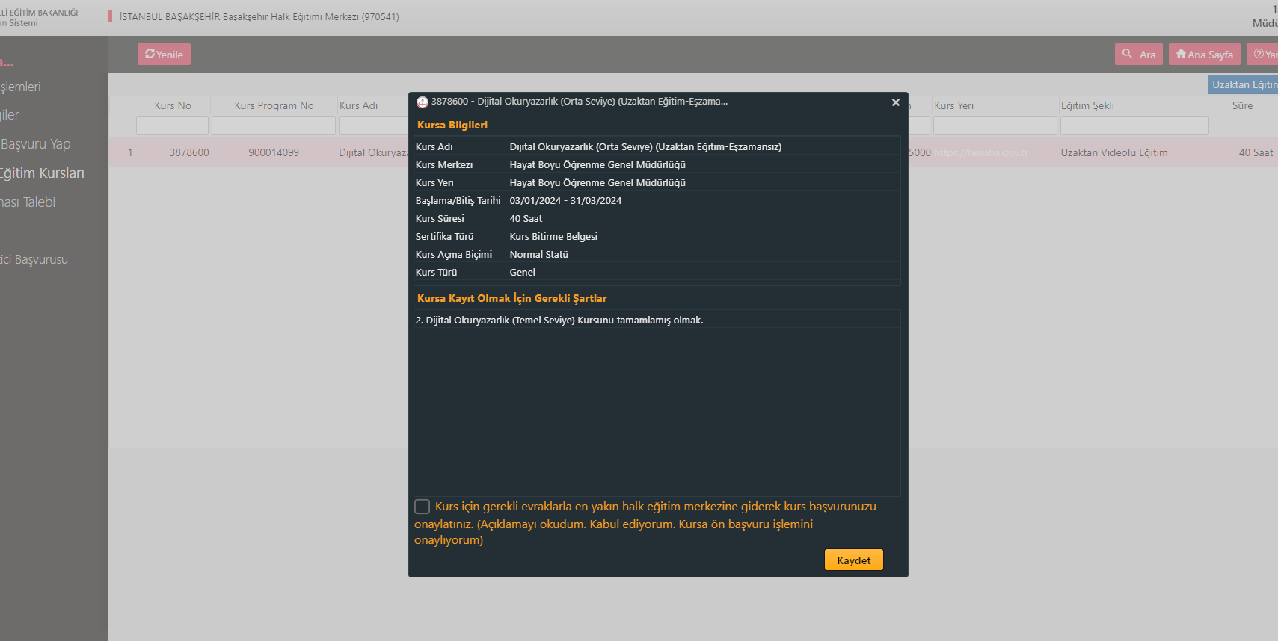
Sayfa bizi E-devlet giriş ekranına yönlendirecek. Giriş yaptıktan sonra e yaygın siteminde seçtiğimiz kursun ön kayıt sayfası karşımıza gelecek.
Sol alt kısımdaki onay kutucuğunu işaretleyerek Kaydet diyoruz.
Kursa kayıt için gerekli şartlar içinde özel olarak istenen belge varsa Halk Eğitimi Merkezine giderek belgeyi teslim etmemiz gereklidir. Daha sonra kayıt onayımız gerçekleşecektir.

Slide 6
Sonraki aşamada yine https://www.hemba.gov.tr/ adresine gidilerek e-devlet girişi yapılır. Burada katıldığınız kursları görüntüleyebilir, derslere girebilir ve varsa kurs sonu sınavına katılarak başarı şartı sağlandığı takdirde katılım belgesi alınabilir.
Katılım belgesi kurs başarıyla tamamlandığı an e-devlette görünecektir.

Slide 7
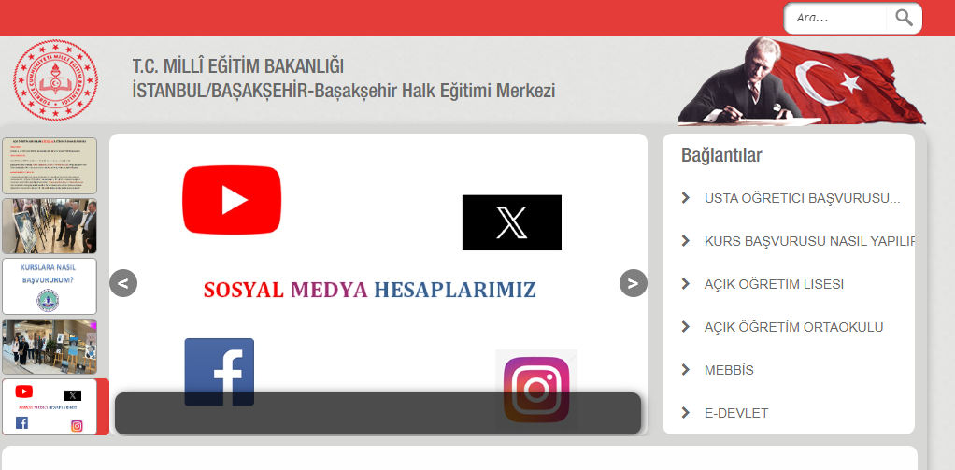
YÜZYÜZE KURSLARA BAŞVURU
Yüzyüze kurslara bireysel başvuru aşamaları kurumumuz https://basaksehirhem.meb.k12.tr/ sitesinde ‘Kurs Başvurusu Nasıl Yapılır’ adımından incelenebilir.

Slide 8
Okullarımız toplu öğrenci başvurusu yapmak istiyorlarsa;
DYS üzerinden hangi öğretmenin hangi kursu açacağını belirten yazıyı kurumumuza göndermeli,
Kurs açacak öğretmenin e-yaygın üzerinden kursu açabilmesini sağlayan belgelerini (lisans, antrenörlük vs.) sisteme yükleyerek usta öğretici başvurusunda bulunmaları,
Öğrenci velilerinden Kursa Katılım İzin Belgesi almaları,
Her bir kurs için en az 12 öğrencinin kursa katılım izin belgeleri, TC kimlik numaraları, doğum tarihleri, veli telefon numaraları ile birlikte Halk Eğitim Merkezi’ne gelmelidirler.

Slide 9
Öğretmenlerimizin kursa başvuru aşamaları yine kurumumuz sitesindeki bağlantılar kısmında yer alan ‘Usta Öğretici Başvuru Aşamaları’ kısmında detaylı olarak anlatılmaktadır.

Slide 10
*Açılacak kurslarla ilgili tüm detaylara (Öğrenci katılım şartları, eğitici başvuru şartları, kurs planı vs.) FOET sisteminden ulaşılabilir.
*Kadrolu bir öğretmen Halk Eğitimi Merkezi üzerinden haftada en fazla 10 saat kurs açabilir.
*Bir öğretmen haftada Okul+Dyk+Halk Eğitimi Merkezinden toplamda en fazla 40 saat derse girebilir.
*Kursların ders saatleri dışında açılması gereklidir.

Slide 11
Yüzyüze Eğitim Kursları Linki:
https://ogm.meb.gov.tr/meb_iys_dosyalar/2023_12/26150552_yuzyuzeegitimler.pdf
Uzaktan Eğitim Kursları Linki:
https://ogm.meb.gov.tr/meb_iys_dosyalar/2023_12/26150531_uzaktanegitimalanlari.pdf

Slide 12
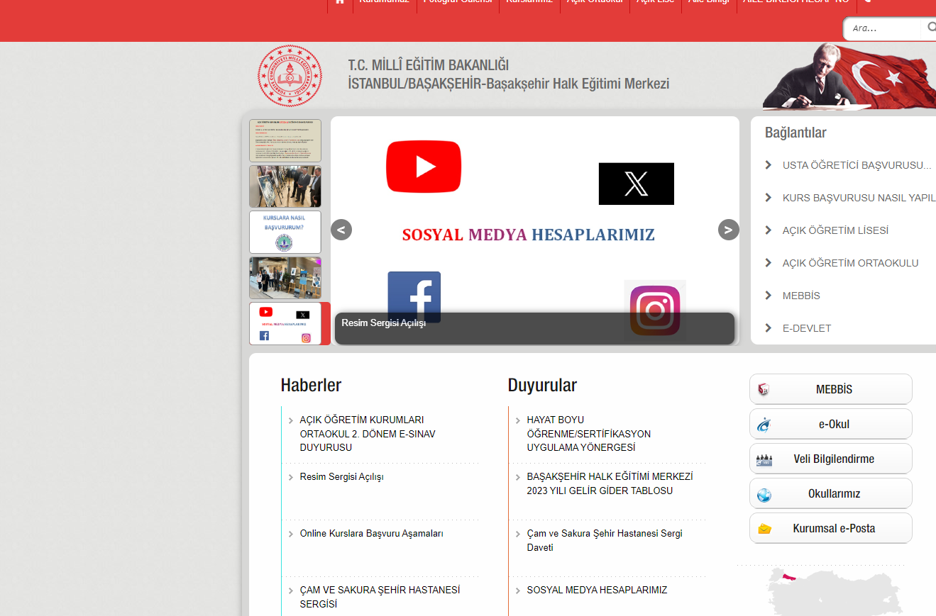
Bu sunuma kurumumuz internet sitesinde Duyurular bölümündeki HAYAT BOYU ÖĞRENME/SERTİFİKASYON UYGULAMA YÖNERGESİ başlığı altında ulaşabilirsiniz.

